Slide 1
Проект «Школа грамотного младшего воспитателя» Модель организации методической работы с учебно-вспомогательным персоналом дошкольной организации (серебряная медаль образовательной выставки УЧСиб 2016)
Авторы проекта:
В. М. Волченко, заведующий МАДОУ д/с № 439, СЗД;
Л. Н. Галкина, старший воспитатель, высшая кв. кат.;
Н. А. Аксёнова, делопроизводитель

Slide 2
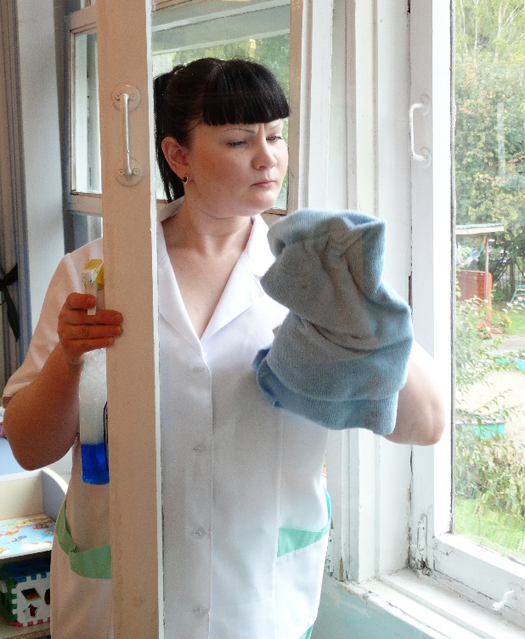
Актуальность проекта
участие в организации деятельности воспитанников, в проведении занятий, организуемых воспитателем;
участие в работе по профилактике отклоняющегося поведения и вредных привычек у воспитанников;
совместно с медицинскими работниками и под руководством воспитателя обеспечивать сохранение и укрепление здоровья детей, проведение мероприятий, способствующих их психофизическому развитию, соблюдение ими режима дня возрастной группы;
организовывать работу по привитию воспитанникам культурно-гигиенических навыков и навыков самообслуживания;
взаимодействовать с родителями воспитанников (законными представителями) в вопросах своей компетенции.

Slide 3
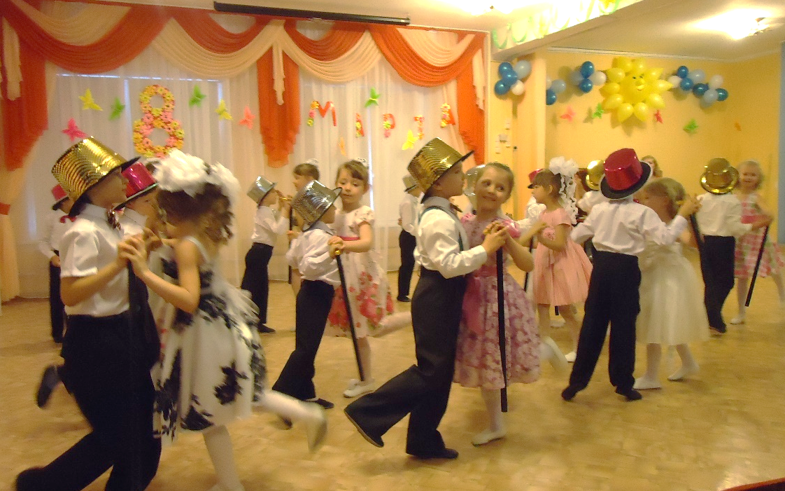
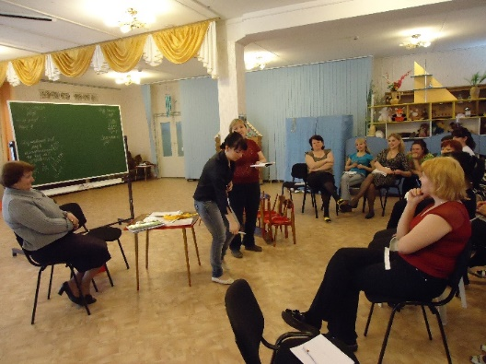
Данный проект необходим:
Личностный и профессиональный рост
стабильность и эффективность работы коллектива
Интересная жизнь в детском саду
надёжный помощник и партнёр
Рядом с детьми грамотные специалисты

Slide 4
Цель. создание эффективной системы методической работы, направленной на повышение психолого-педагогической компетентности младших воспитателей в вопросах взаимодействия с детьми дошкольного возраста и их родителями.
1.Введение в профессию (для младших воспитателей со стажем работы до 1 года);
2.повышение психолого-педагогической компетентности младших воспитателей в вопросах взаимодействия с детьми 2-7 лет;
3.развитие умений эффективной коммуникации с родителями воспитанников;
4.создание условий для профессионального роста младших воспитателей.

Slide 5
Модель организации работы школы
проект
Координирует и контролирует работу школы
Формирует и реализует административную часть
Активно участвует в работе школы (опытные младшие воспитатели обучают вновь поступивших)
Формирует и реализует психолого-педагогическую часть (по необходимости привлекает других специалистов)

Slide 6
Нормативно-правовая основа для реализации проекта
Конвенция о правах ребёнка (одобрена Генеральной Ассамблеей ООН 20 ноября 1989 г., подписана от имени СССР 26 января 1990 г., ратифицирована Верховным Советом СССР 13 июня 1990 г. Ратификационная грамота сдана на хранение Генеральному секретарю ООН 16 августа 1990 г.)
Закон РФ «Об образовании в Российской Федерации» (от 29.12.2012г. № 273-ФЗ)
Распоряжение Правительства РФ от 17 ноября 2008 г. N 1662-р О Концепции долгосрочного социально-экономического развития РФ на период до 2020 года.
Распоряжение от 23 апреля 2013 года N 192-рп Об утверждении плана мероприятий («дорожной карты») «Изменения в системе образования Новосибирской области, направленные на повышение эффективности и качества»

Slide 7
Этапы реализации проекта
Подготовительный – прогностический (сентябрь 2015г.)
Основной – деятельностный (октябрь 2015 г – апрель 2016 г.)
Заключительный – аналитический (май 2016).

Slide 8
кадровый потенциал младших воспитателей

Slide 9
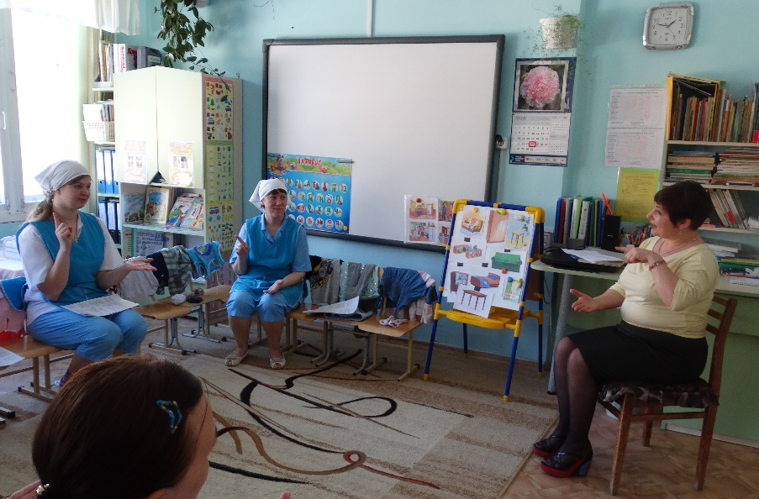
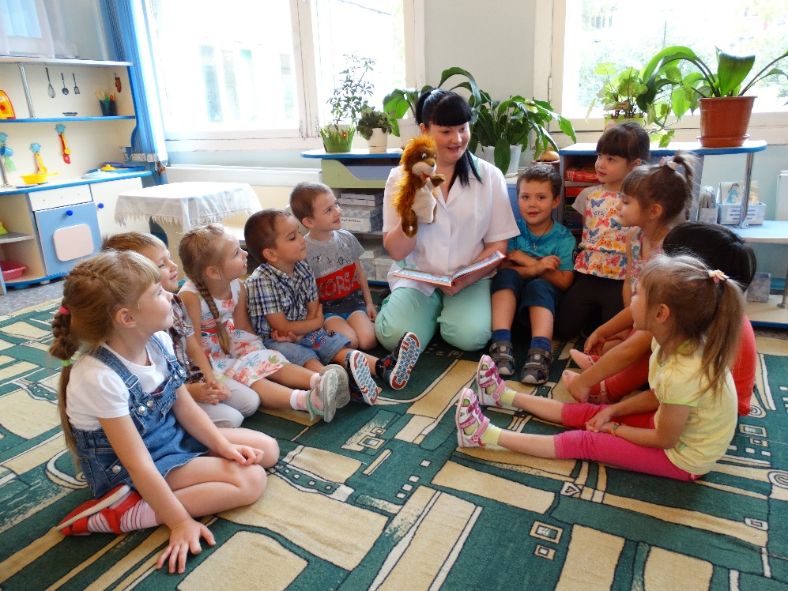
Мероприятия основного этапа
Семинар-практикум
«Тихие игры»

Slide 10
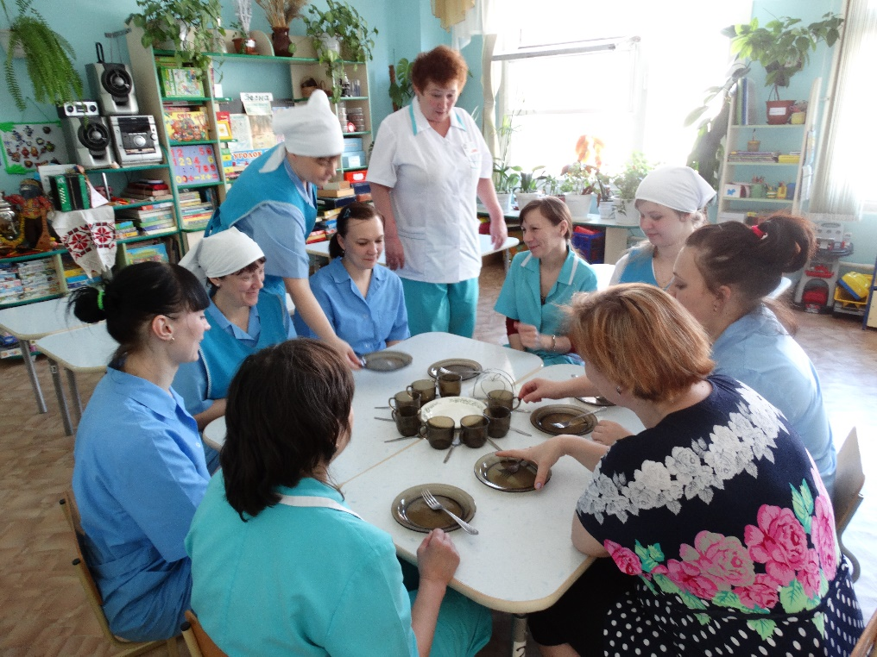
Мероприятия основного этапа
Мастер-класс
«Сервировка стола»

Slide 11
Ожидаемые результаты
выход дошкольного учреждения на качественно новый уровень в вопросах разработки и внедрения эффективной модели организации методической работы с учебно-вспомогательным персоналом дошкольной организации;
создание инновационного «продукта» в виде «рабочего» комплекта методического материала по повышению психолого-педагогической компетентности младших воспитателей ДОУ в вопросах взаимодействия с дошкольниками 2 – 7 лет и их развития;
развитие навыков эффективной коммуникации позволит минимизировать конфликтные ситуации среди сотрудников ДОУ и в отношениях с родителями воспитанников;
закрепление в профессии грамотных специалистов;
приобщение к педагогической деятельности учебно-вспомогательного персонала создаст условия для профессионального роста младших воспитателей.

Slide 12
Заключительный этап
мониторинг психолого-педагогической компетентности младших воспитателей ДОУ в вопросах взаимодействия с дошкольниками 2 – 7 лет и их развития;
опрос младших воспитателей с целью оценки эффективности встреч;
оформление результатов: описание полученной модели, публикация наработок в СМИ, включение наработок в общеобразовательную программу ДОУ.

Slide 13
Спасибо за внимание с удовольствием отвечу на ваши вопросы

